Slide 1
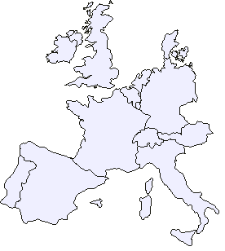
Wo wohnst du?
Europa
7
14
8
5
6
4
9
1
2
3
10
13
11
12

Slide 2
Ich wohne in ...
Bingley
Hamburg
Paris
Madrid
Lissabon
Wien

Slide 3






Das ist in .....
1.
2.
3.
Deutschland
die Schweiz
Österreich
4.
5.
6.
England
Holland
Wales

Slide 4






Das ist in ....
7.
8.
9.
Schottland
Irland
Belgien
10.
11.
12.
Frankreich
Spanien
Italien

Slide 5


Das ist in ....
13.
14.
Portugal
Dänemark
Wo wohnst du?
Ich wohne in Bradford,
das ist in England.

Slide 6
Woher kommst du?
Europa
7
14
8
5
6
4
9
1
2
3
10
13
11
12

Slide 7


Ich komme aus...
I come from
Guten Tag! Ich heisse Christiano Ronaldo. Ich wohne in Manchester, das ist in England.
Ich komme aus Portugal.
Ich bin Kylie. Ich wohne in London aber ich komme aus Sydney, das ist in Australien

Slide 8



Jetzt bist du dran
Now it's your turn
Now write a passage for yourself and the famous people below.

